Slide 1
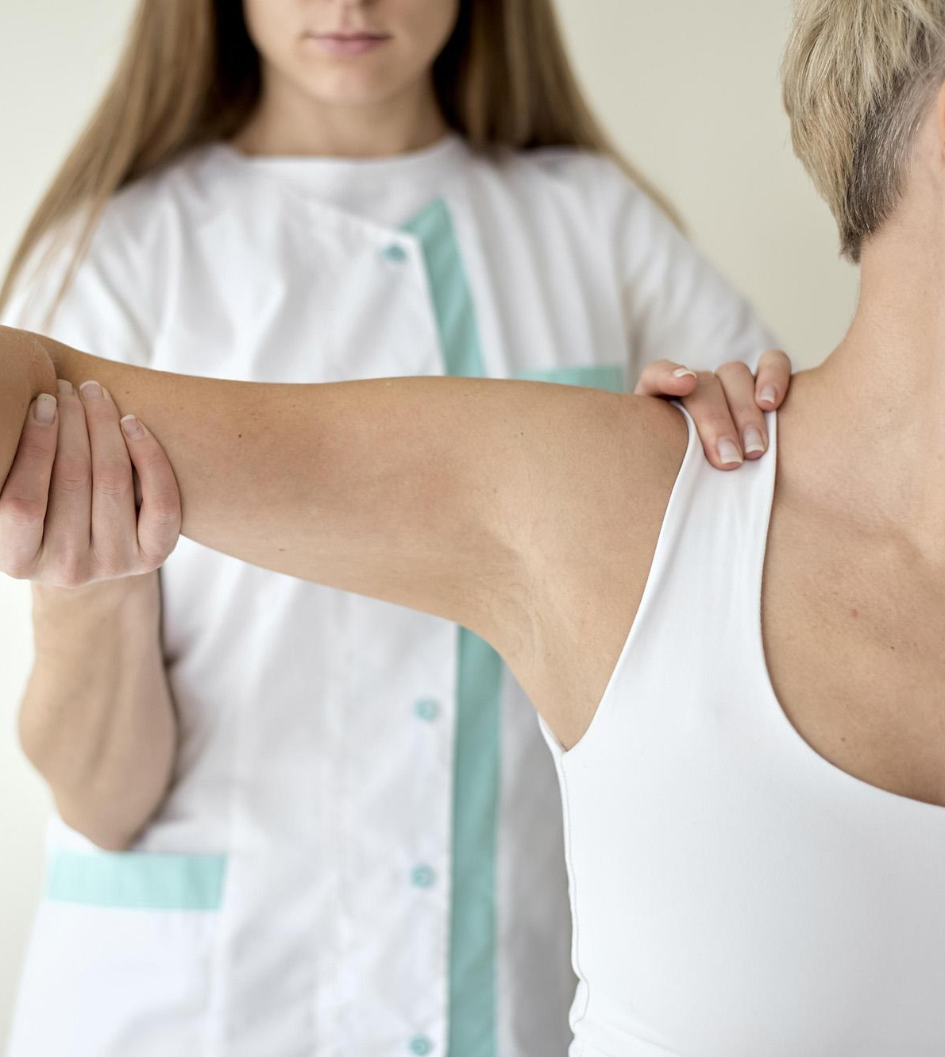

남원의료원 물리치료실
NANWON MEDICAL CENTER
계장 윤선영

Slide 2
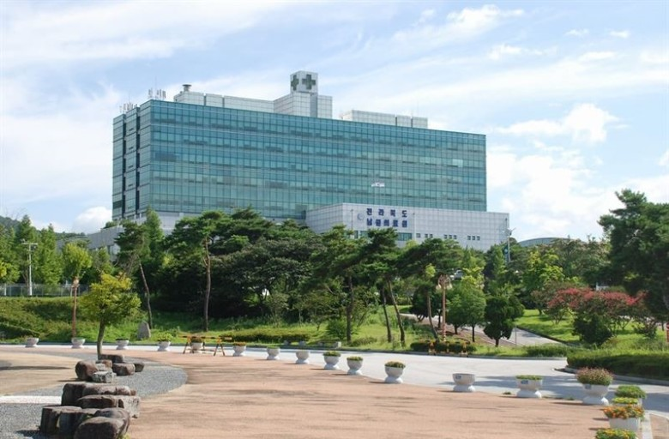
Table of Contents
01
물리치료실 구성 및 인력
02
운동치료실
03
전기.온열치료실
04
작업치료실

Slide 3
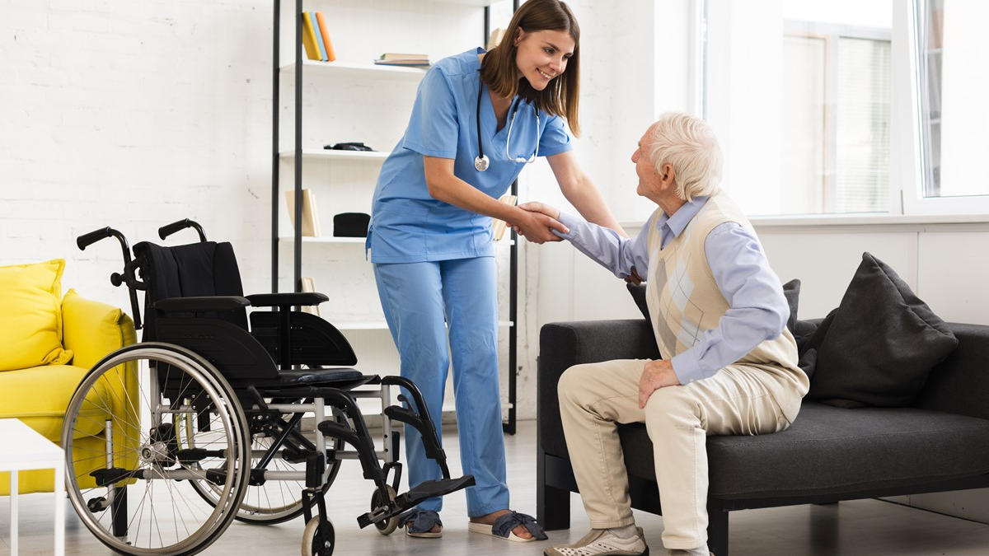
01
물리치료실
구성 및 인력
운동치료실
전기.온열치료실
작업치료실

Slide 4

물리치료실 구성 및 인력 현황
운동치료실
전기.온열치료실
작업치료실
(1195) 물리치료사
양윤정 박미란 송지훈
(1112) 물리치료사
윤선영(계장) 박수경
(1247) 작업치료사
이정기 윤상호

Slide 5
02
운동치료실
운동치료실 전경
운동치료실 소개
처방코드에 따른 치료

Slide 6
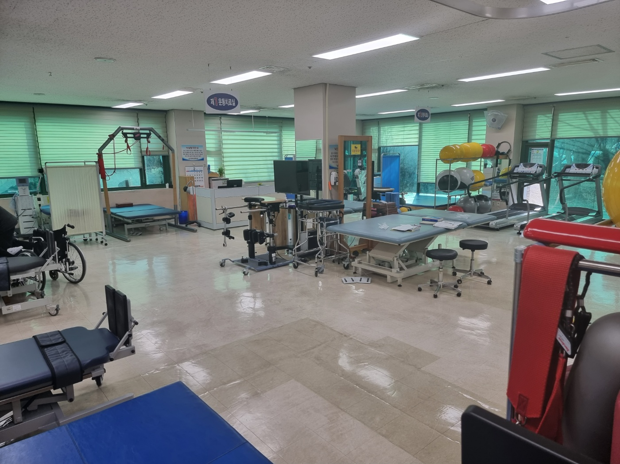

Introduction
운동치료실 전경

Slide 7
운동치료실
소개 : 질병이나 사고로 인한 뇌졸중, 외상성 뇌손상 ,척수손상 등 중추신경계 손상으
로 신체기능에 장애가 발생한 경우 재활의학과 전문의의 진단에 따라 환자에게 질환
으로 인해 잘못된 운동패턴을 개선하고 능률적인 움직임의 방법들을 촉진시키는 치료
를 한다.
대상자 : 뇌병변, 외상성 뇌손상, 척수손상, 파킨슨병 등의 중추신경계 손상 장애
처방 코드 : 중추신경계발달재활치료, 기능적전기자극치료, 매트·이동치료, 보행치료

Slide 8
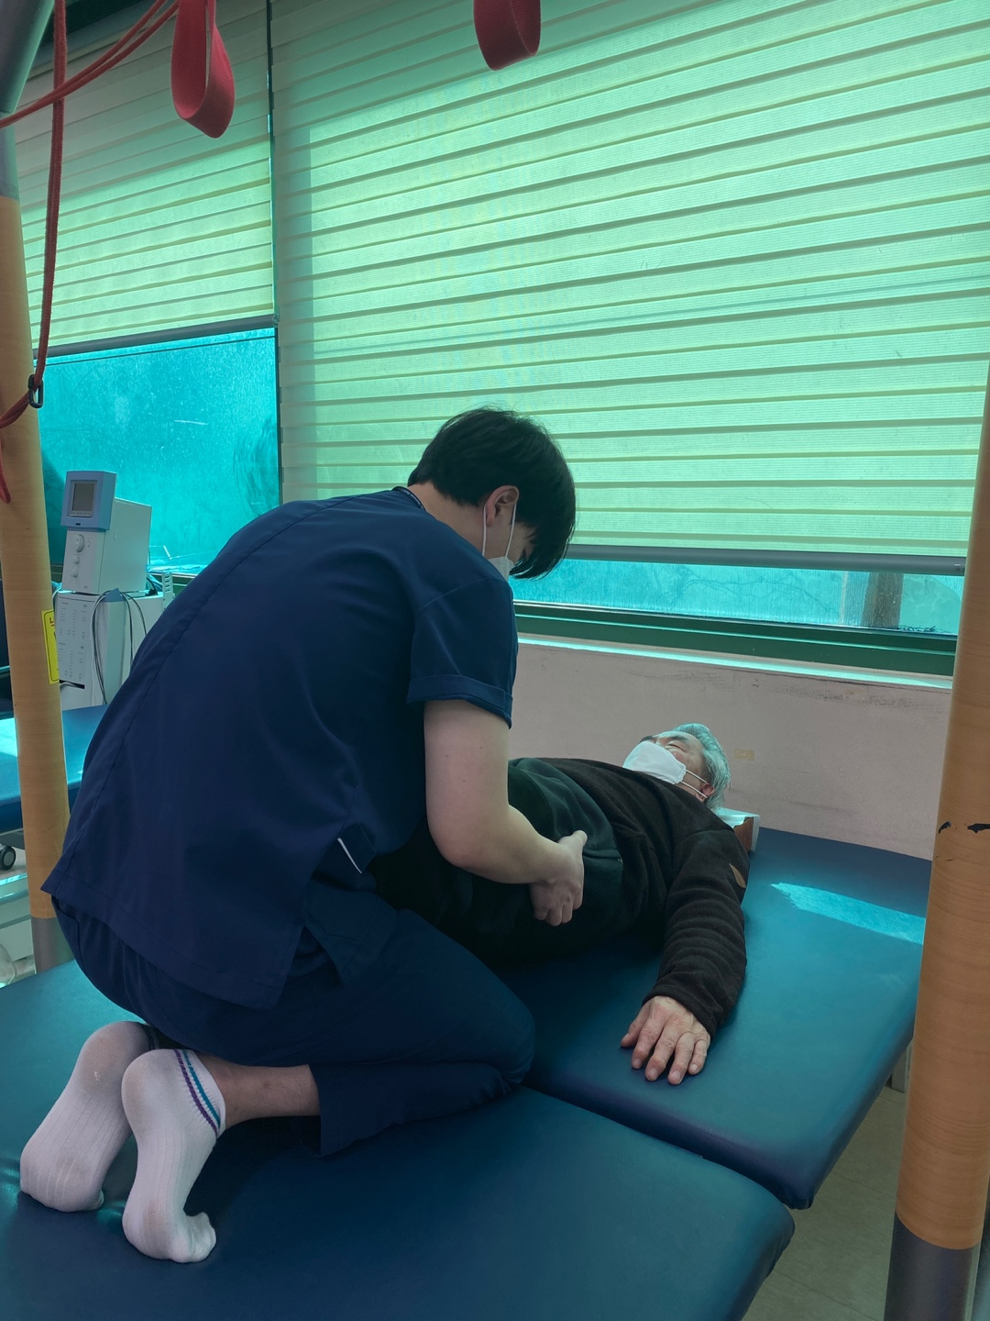
운동치료실
중추신경계발달재활치료(MM015)
  NDT, Bobath, PNF 등 중추신경계발달치료 전문자격
  과정 등을 이수한 재활전문 물리치료사가 중추신경계 및 근골격계 손상으로 인해 나타나는 기능장애를 1:1 집중적인 치료를 통하여 운동기능을 회복시키는 훈련이다.

Slide 9
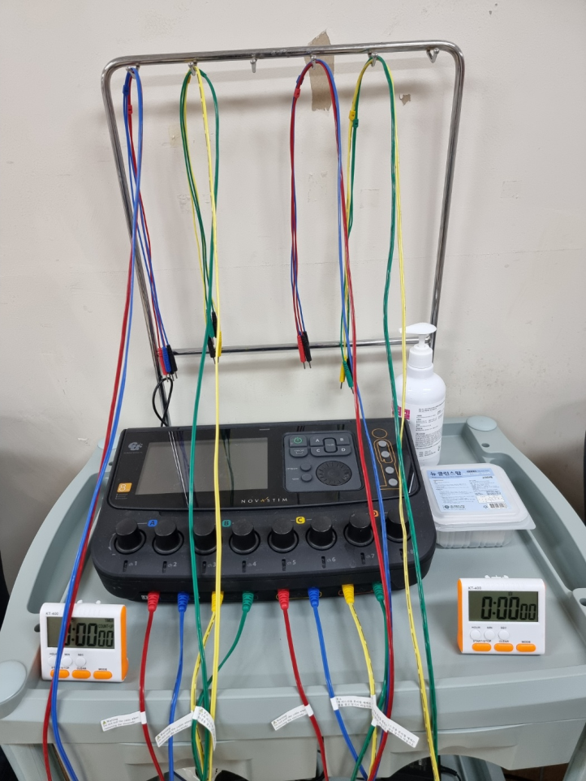
운동치료실
기능적전기자극치료(MM151)
  중추신경계 손상으로 인한 마비된 근육의 전기적 자극
  을 적용하는 치료로 마비측 상/하지에 적용하여 근육
  을 기능적으로 수축하게 하여 근육 조절 능력을 향상
  시키는 전기적 자극치료 훈련이다.

Slide 10
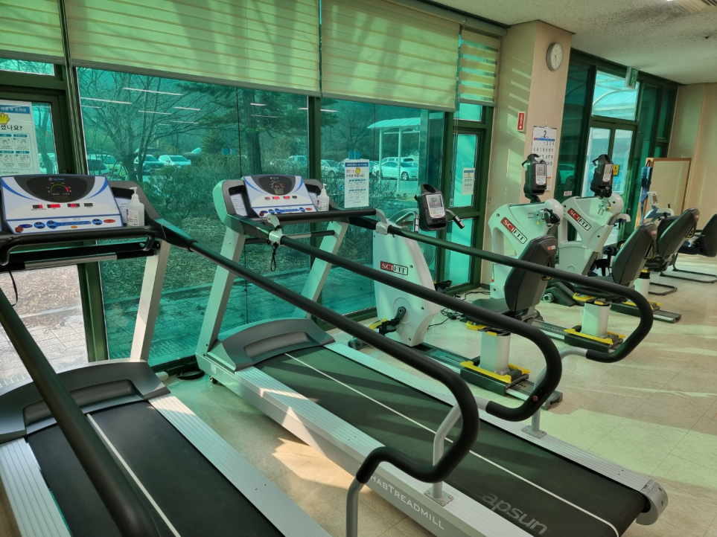
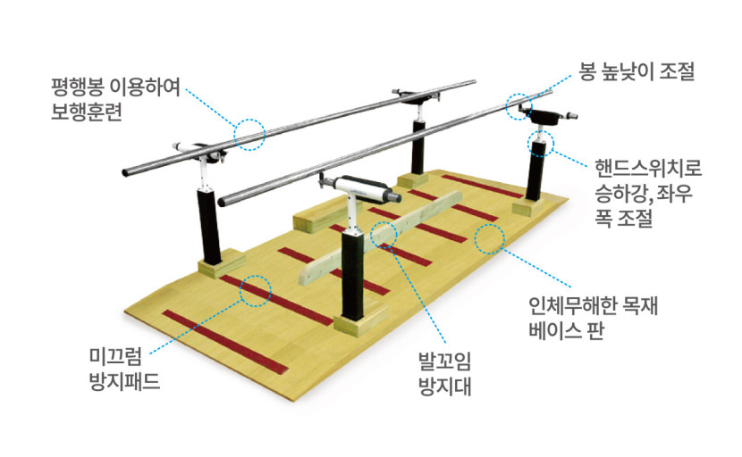
운동치료실
매트·이동치료(MM301)
  서거나 보행을 하기 위해 매트에서 이루어지는 기본
  적인 활동 훈련으로 근력 및 기능적 관절가동 범위를
  향상시키고, 돌아눕기, 일어나 앉기, 균형잡기, 옮겨 앉기, 보행에 대한 준비 등의 훈련과 운동학습을 통해 점진적으로 자세 안정성 및 신체 균형능력을 촉진시켜
  정상적인 보행을 위한 기초를 다진다.

Slide 11
운동치료실
보행치료(MM302)
  매트훈련으로 균형을 잡고 앉을 수 있으며, 마비측 다
  리에 어느 정도 힘이 주어지면 체중을 환측 다리에 싣
  는 훈련으로 시작해서 평행봉 등의 기구를 이용한 부분
  체중부하 보행 훈련을 실시하고 보행 보조기, 네발지팡
  이, 지팡이를 이용해서 단계적인 독립 보행 훈련을 시
  행한다.

Slide 12
03
전기.온열치료실
전기.온열치료실 전경
전기온열치료실 소개
처방코드에 따른 치료

Slide 13
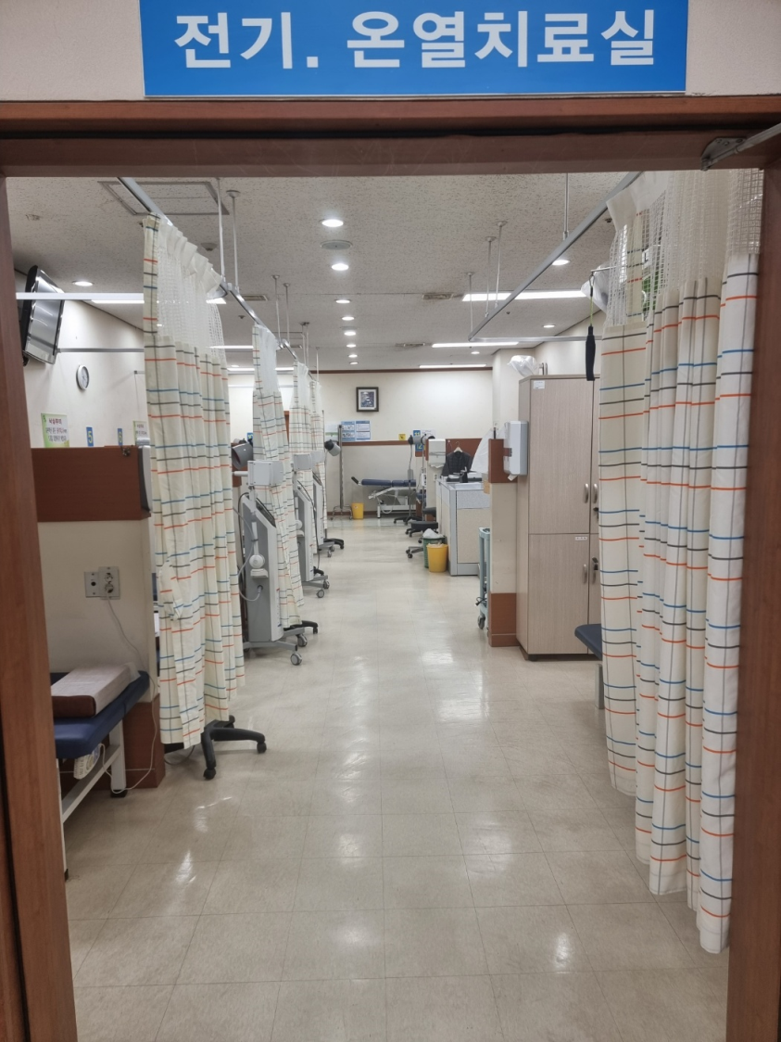
Introduction
전기.온열치료실 전경

Slide 14
전기.온열치료실
소개 : 근골격계 및 신경계 손상 후 통증환자, 수술 전후, 그리고 그 밖에 관절이나 척추질환 등의 환자를 대상으로 열·전기치료, 견인 기구 등을 적용하여 일상생활동작 수행에 무리가 없도록 통증완화 및 기능적인 회복을 도와주는 치료를 한다.
대상자 : 골절 후 운동장애, 척추관련질환, 퇴행성질환, 관절염, 말초신경장애, 염좌, 테니스 엘보, 오십견 등 기타신경질환 및 근육통
처방 코드 : 표층열치료, 심층열치료, 한랭치료, 전기치료, 단순/복잡운동치료

Slide 15
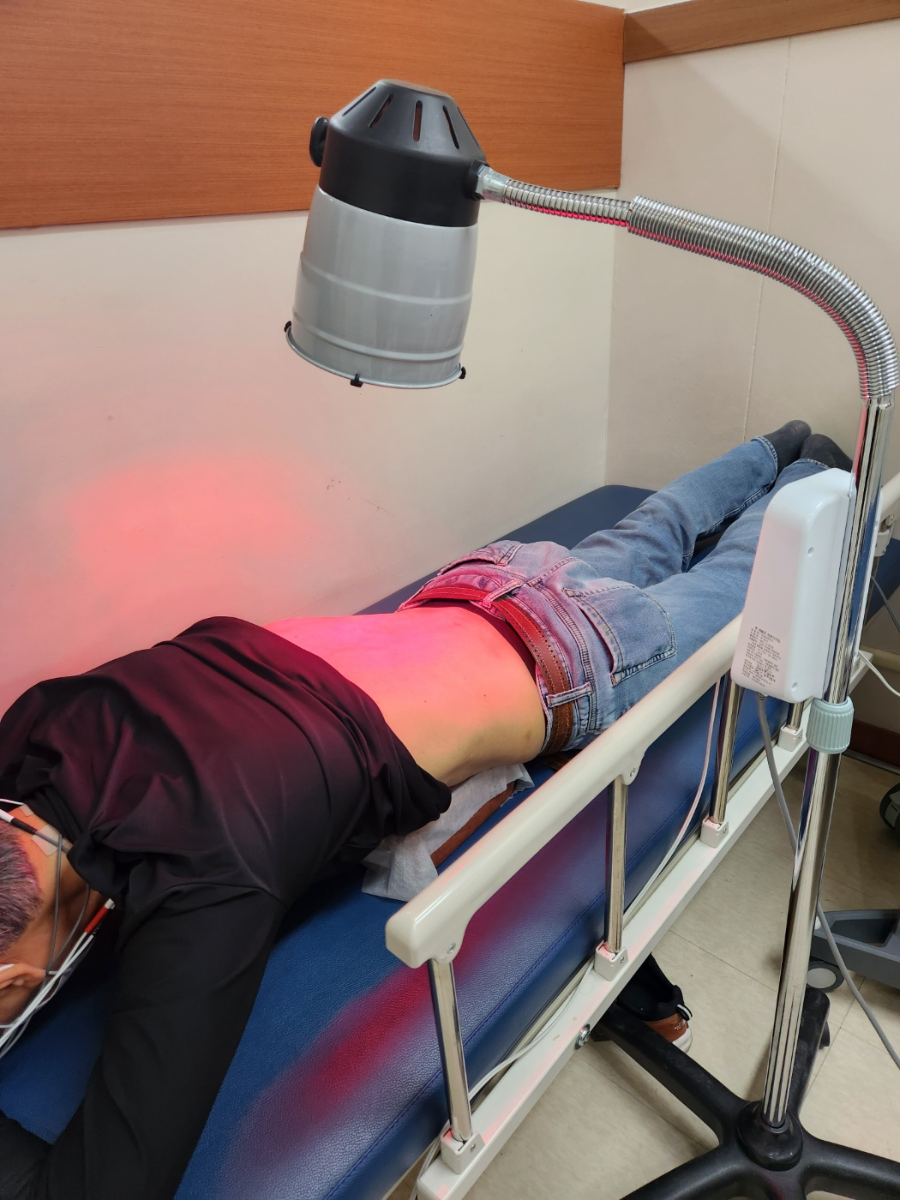
전기. 온열치료실
표층열치료 (MM010,MM015)
  주변에서 가장 많이 접하는 빨간 적외선등으로 피부에서 깊이 1~2cm 정도까지 열을 전달시켜 조직의 혈관을 확장하며 혈류량과 순환을 증가시켜 통증을 감소하는 역할을 하게 된다.
  또한 긴장성 통증 부위에는 열을 가하면 이차성 감각 신경의 흥분 및 근 긴장도를 떨어뜨려 통증과 근긴장으로 인해 제한되었던 운동범위를 증가시킨다.

Slide 16
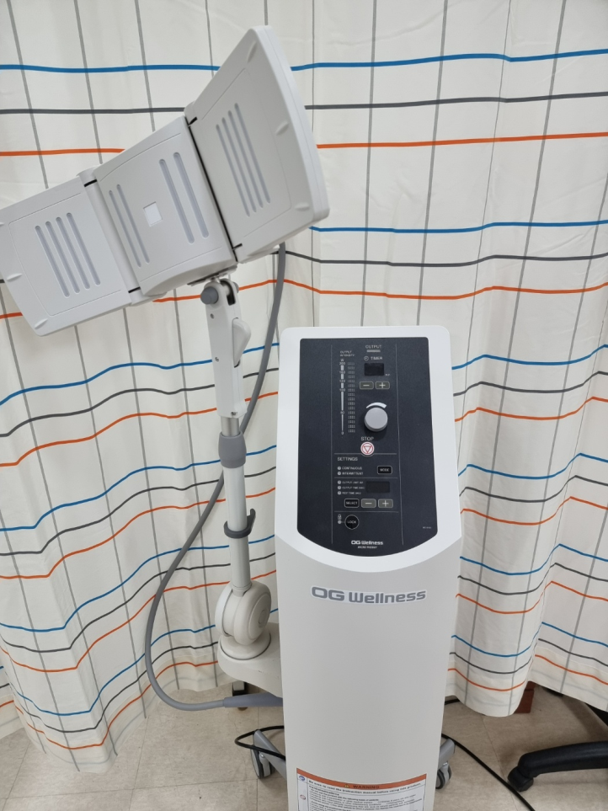
전기. 온열치료실
심층열치료(MM020)
  표층열치료는 표면에 작용하는 전도열을 이용하여 침투 깊이가 얕게 작용하는 원리로 사용된다.
  반대로 심층열치료 경우에는 초음파나 단파 등을 이용하여 표재에는 무리를 주지 않으면서 깊이 5cm 이상에 효과적으로 열을 전달시켜 심부 근육, 인대 및 관절 부위 등에 열을 적용하여 통증을 감소시킨다.

Slide 17
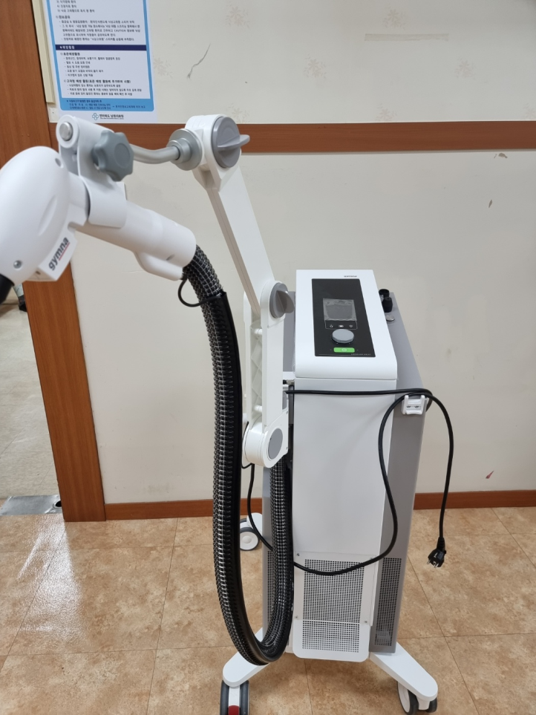
전기. 온열치료실
한랭치료(MM012)
  냉공기를 적정시간 센서가 온도를 감지하며 환부에 쐬
  어 준다.
  그 결과로 혈관 수축을 일으키고 부종과 출혈을 감소
  시키며 감각신경발달에 직접 작용하거나 동통전달 신
  경섬유에 작용하여 통증을 완화시킨다. 주로 관절 수술 후, 근골격계 염좌, 출혈, 화상부위 초기 치료에 사용
  한다.

Slide 18
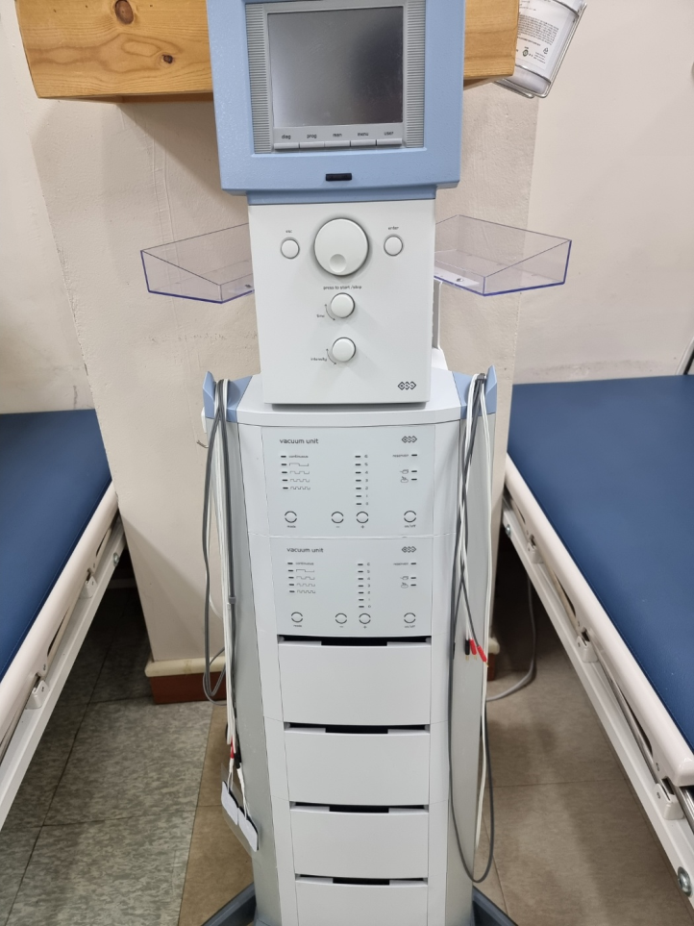
전기. 온열치료실
전기치료(MM070,MM080)
  주로 통증 환자에게 광범위하게 적용하는 찌릿찌릿한
  전기 자극치료이다.
  근골격계, 신경계와 관련된 급성기, 만성기 통증에 모두 효과가 있으며, 급성 적응증은 염좌, 과긴장 등이 대표적이고 만성 적응증은 근육통, 말초신경 손상, 절단 부위 환상통, 관절염 등에도 효과적으로 적용한다.

Slide 19
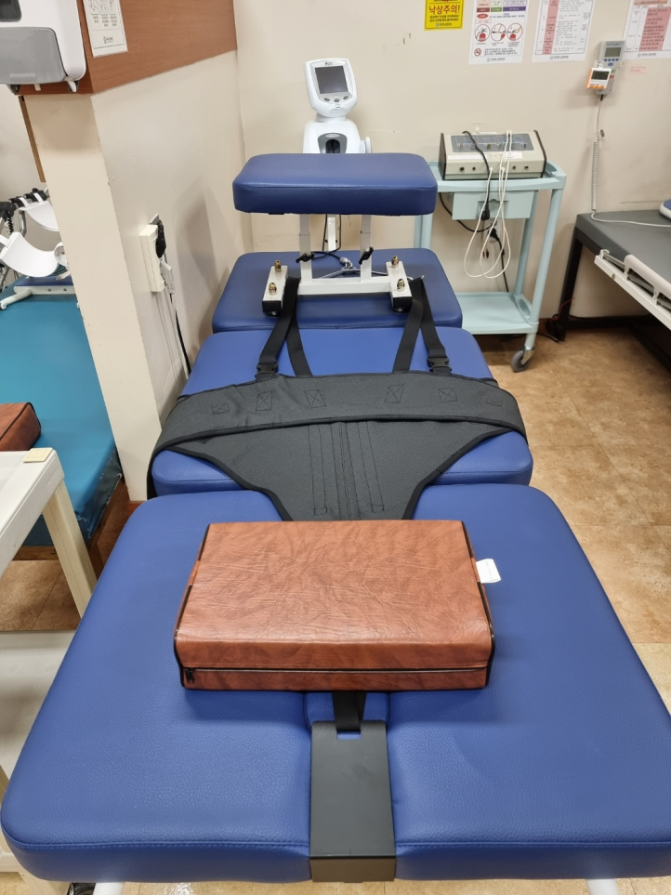
전기. 온열치료실
견인치료(MM051,MM052)
  견인기를 이용하여 목이나 허리에 적당한 세기와 일정
  한 압력으로 당겼다 풀기를 반복하는 치료기기이다.
  긴장된 척추 주위의 근육 및 관절 등 척추 구조물의 견
  인을 통해 이완시키고 추간공을 확장시켜 척추 만곡이 회복되면서 디스크의 압력을 조정해 척추관협착증,
  목·허리 디스크, 팔이나 다리가 저리는 대상 환자들
  에게 효과적으로 사용한다.

Slide 20
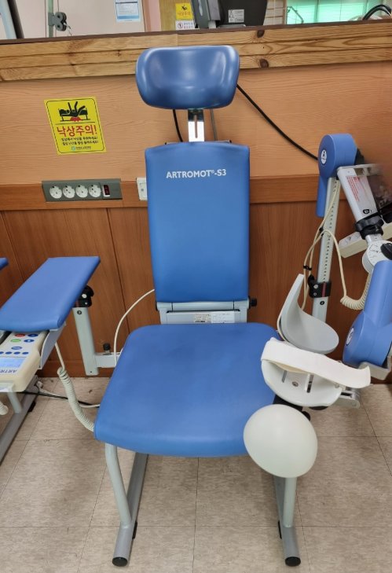
전기. 온열치료실
지속적 수동운동기 상지(MM102)
  CPM(Continuous Passive Motion)은 ‘지속적 수동 운
  동’이란 의미이며 관절에 대한 정형외과적 수술 이후 적용하는 치료방법이다.
  수술 후 통증으로 인해 스스로 운동이 어려운 환자의 관절을 기계가 수동적으로 부드럽게 움직여줌으로써 통증감소와 관절의 구축을 예방하며 환부의 회복기간 줄여주어 재활에 드는 시간과 노력을 줄일 수 있다.

Slide 21
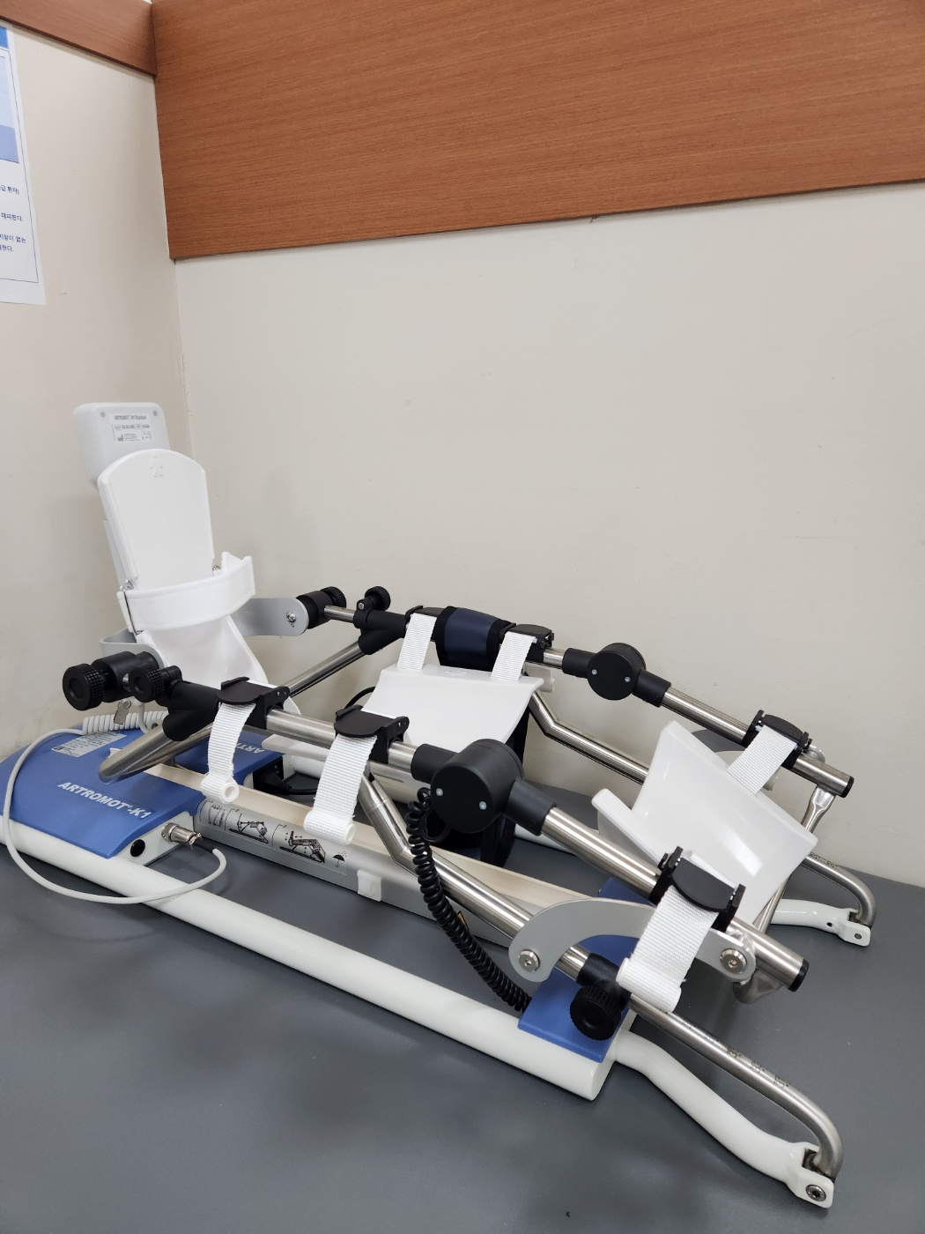
전기. 온열치료실
지속적 수동운동기 하지(MM102)
  CPM(Continuous Passive Motion)은 ‘지속적 수동 운
  동’이란 의미이며 관절에 대한 정형외과적 수술 이후 적용하는 치료방법이다.
  수술 후 통증으로 인해 스스로 운동이 어려운 환자의 관절을 기계가 수동적으로 부드럽게 움직여줌으로써 통증감소와 관절의 구축을 예방하며 환부의 회복기간 줄여주어 재활에 드는 시간과 노력을 줄일 수 있다.

Slide 22
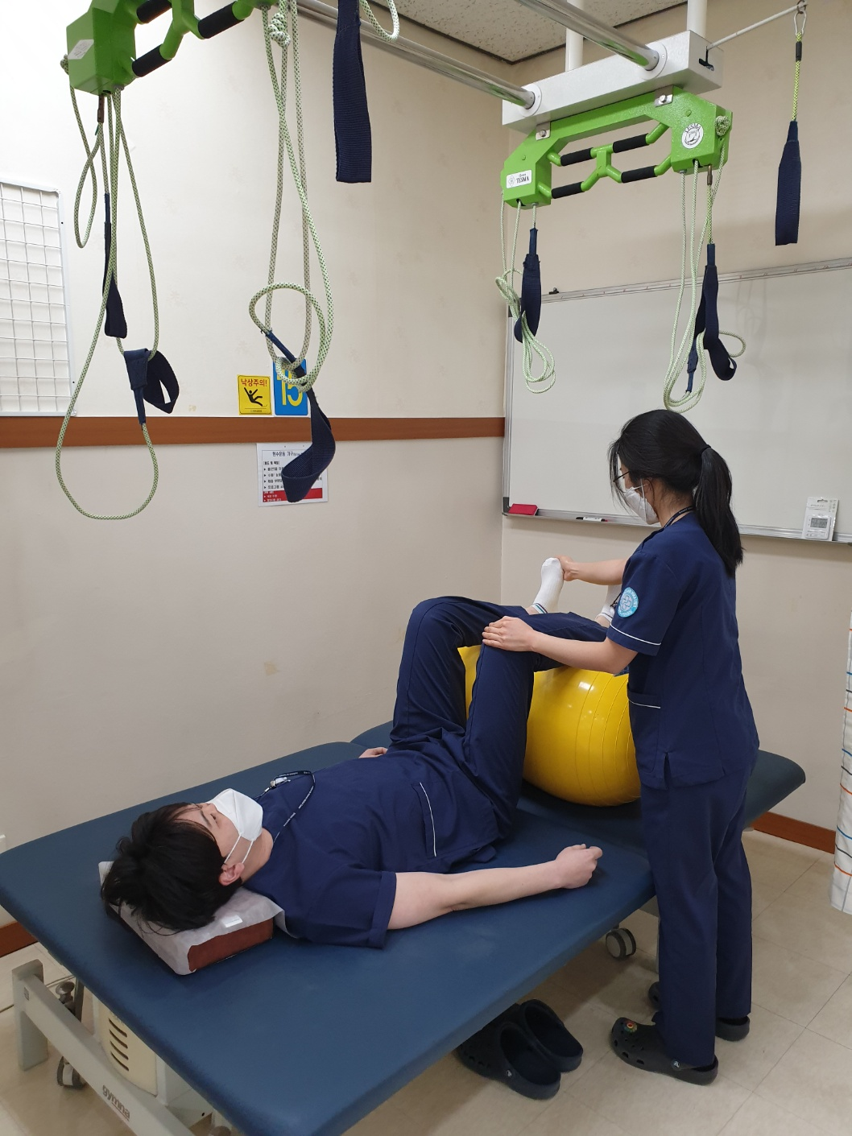
전기. 온열치료실
단순/복합 운동치료(MM101,MM102)
  근골격계의 균형이 깨지면서 체형 변형이 발생하거나 수술 후 생길 수 있는 관절가동범위, 유연성, 균형능력, 지구력, 근력 등의 저하를 케어하기 위해서 스트레칭, 간단한 운동처방과 기구나 도구를 이용한 근력 강화 훈련 등을 실시하여 통증을 경감시키고 일상으로의 회복을 돕는다.

Slide 23
04
작업치료실
작업치료실 전경
작업치료실 소개
처방코드에 따른 치료

Slide 24
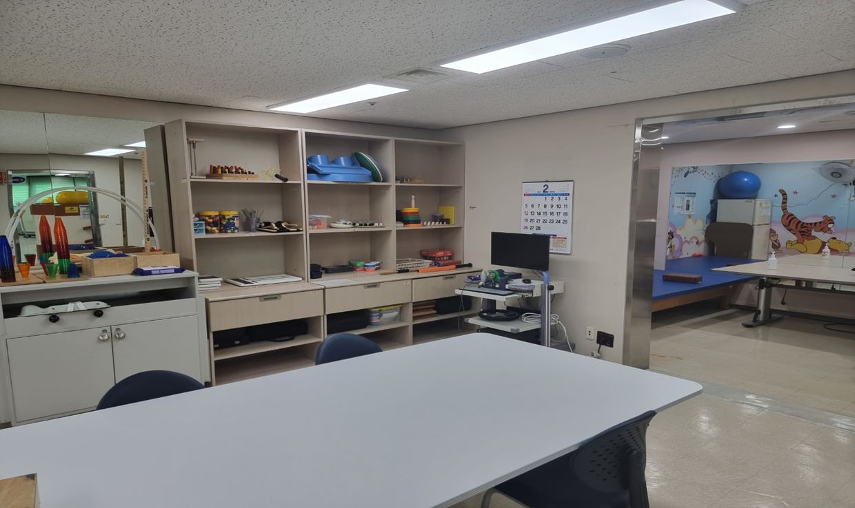
Introduction
작업치료실 전경

Slide 25
작업치료실
소개 : 중추신경계 손상환자, 말초신경계 손상 환자 등 신체적, 정신적으로 기능이 저하된 환자를 대상으로 작업치료사가 다양한 검사방법을 통하여 환자를 평가한 후 신체적 및 정신적 기능을 보다 나은 상태로 발전시키거나 유지시켜 환자가 일상생활
에서 독립적으로 활동할 수 있는 능력을 키워주어 더 나은 삶을 지향할 수 있도록 치
료한다.
대상자 : 뇌병변, 외상성 뇌손상, 척수손상, 파킨슨병 등의 중추신경계 손상 장애, 골
절후 운동장애, 척추관련질환, 퇴행성질환 등
처방 코드 : 일상생활동작훈련치료, 연하치료, 인지치료, 작업치료 복합/특수

Slide 26
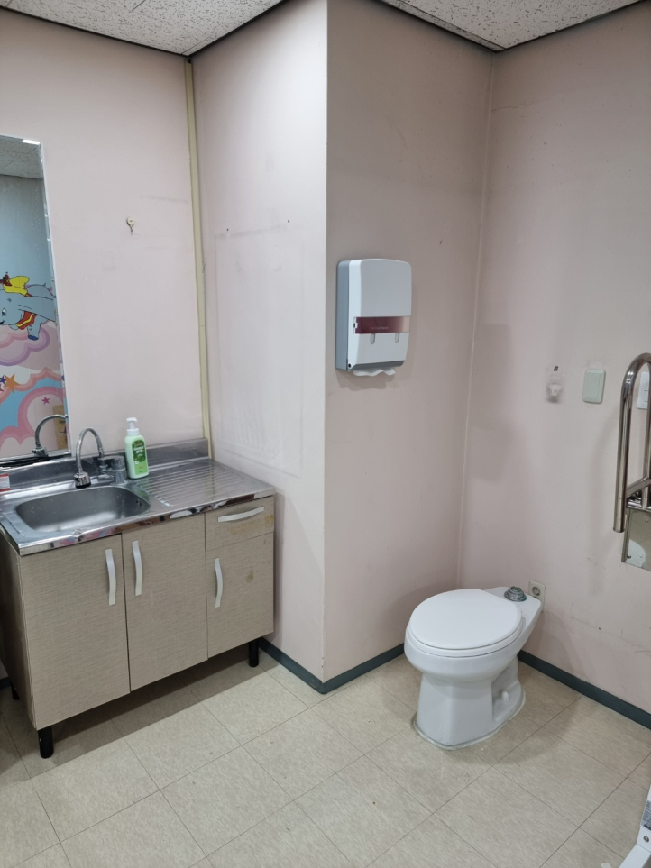
작업치료실
일상생활동작훈련(MM114)
  일상생활동작에 장애를 가진 환자들에게 침상활동, 자
  기 돌보기 활동(양치질, 세면, 용변, 목욕, 음식 먹기, 옷 입고 벗기 등), 의자차 사용, 다양한 도구를 이용한 보행, 주방 및 가사 노동 동작 등 일상적인 모든 기본 생활동작들에 대한 실제적이고 구체적인 훈련을 치료
  사가 다양한 도구를 사용하여 실시한다.

Slide 27
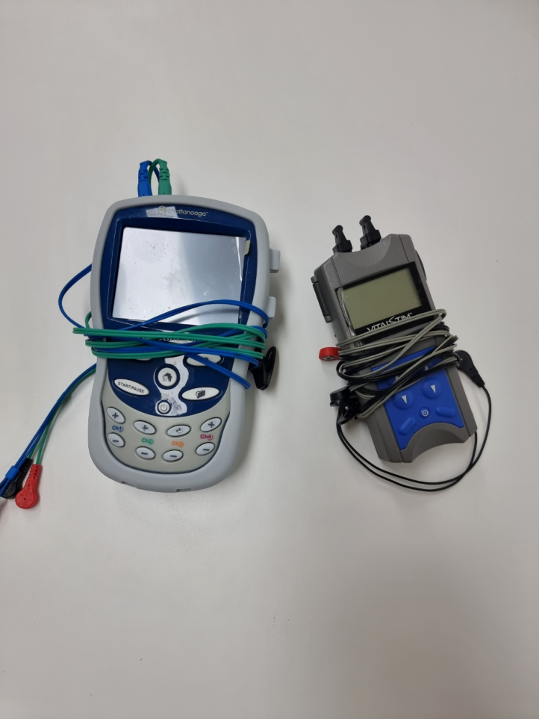
작업치료실
연하치료(MX141)
  음식물을 삼키는 과정에서 식도가 아닌 기도로 들어가게 되는 증상이나 삼키는 시간을 개선하기 위해 자세, 턱과 혀의 움직임, 감각, 호흡 등의 기능 회복을 위한 치료
  이다.
  연하전기치료(MZ008)
  연하를 위한 전기치료기 vitalstim은 삼킴 관련 근육의 재교육, 근력을 향상시켜 연하의 기능적 능력을 증진 시켜주는 치료기기이다.

Slide 28
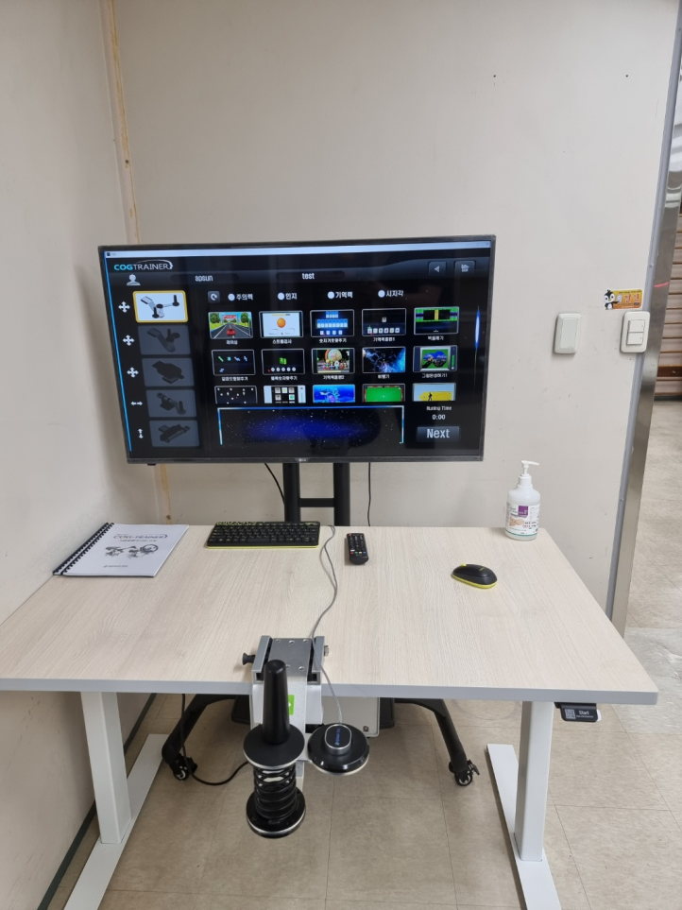
작업치료실
인지재활치료(MZ009)
  일상생활을 통해 정보를 습득, 생각, 계획하는 능력으
  로 판단, 계산, 집중력, 색깔 모양 인지, 지남력 등이 해당되고 도구나 컴퓨터 프로그램을 이용한 1:1치료
  과정으로 반복적인 훈련을 통해 인지기능 향상, 현실
  적응 및 기능수준 향상을 목적으로 하는 치료이다.

Slide 29
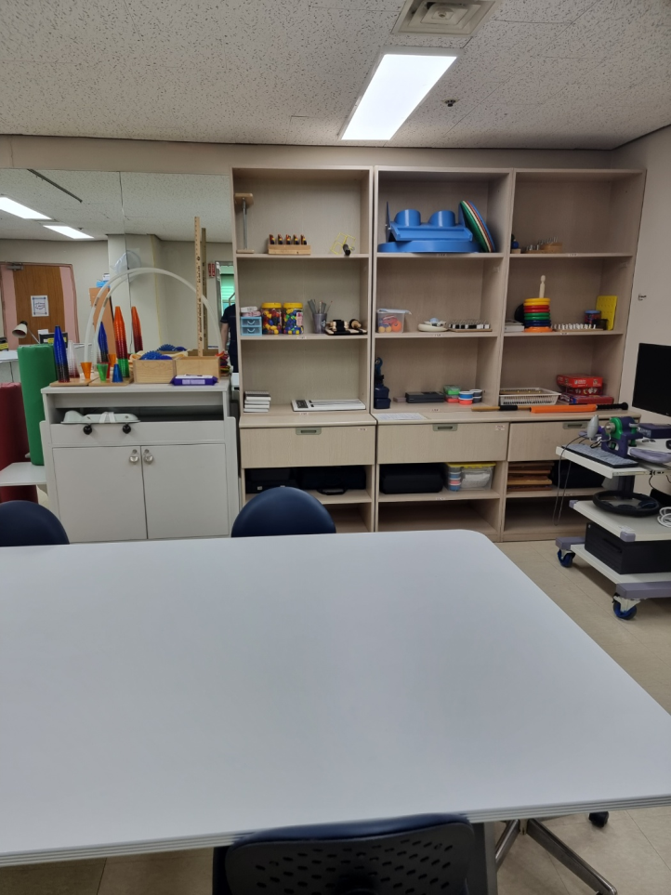
작업치료실
복합/특수작업치료(MM112/MM113)
  여러가지 도구(손기능강화훈련도구, 인지 및 지각훈련
  도구, 시지각훈련도구 등) 다양하게 이용하여 주로 상
  지의 근력강화, 미세동작훈련, 관절가동범위운동, 감각
  자극 인지 훈련 등의 방법으로 반복된 교육을 해서 정
  상적 기능을 유도하게끔 도와준다.

Slide 30
감사합니다

